Slide 1
«Дуайт Ейзенхауер»
Глухівська загальноосвітня школа І-ІІІ ступенів №1 Глухівської міської ради Сумської області
Презентація із всесвітньої історії на тему:
Підготувала
учениця 11 класу
Логозинська Марина
Глухів – 2014

Slide 2
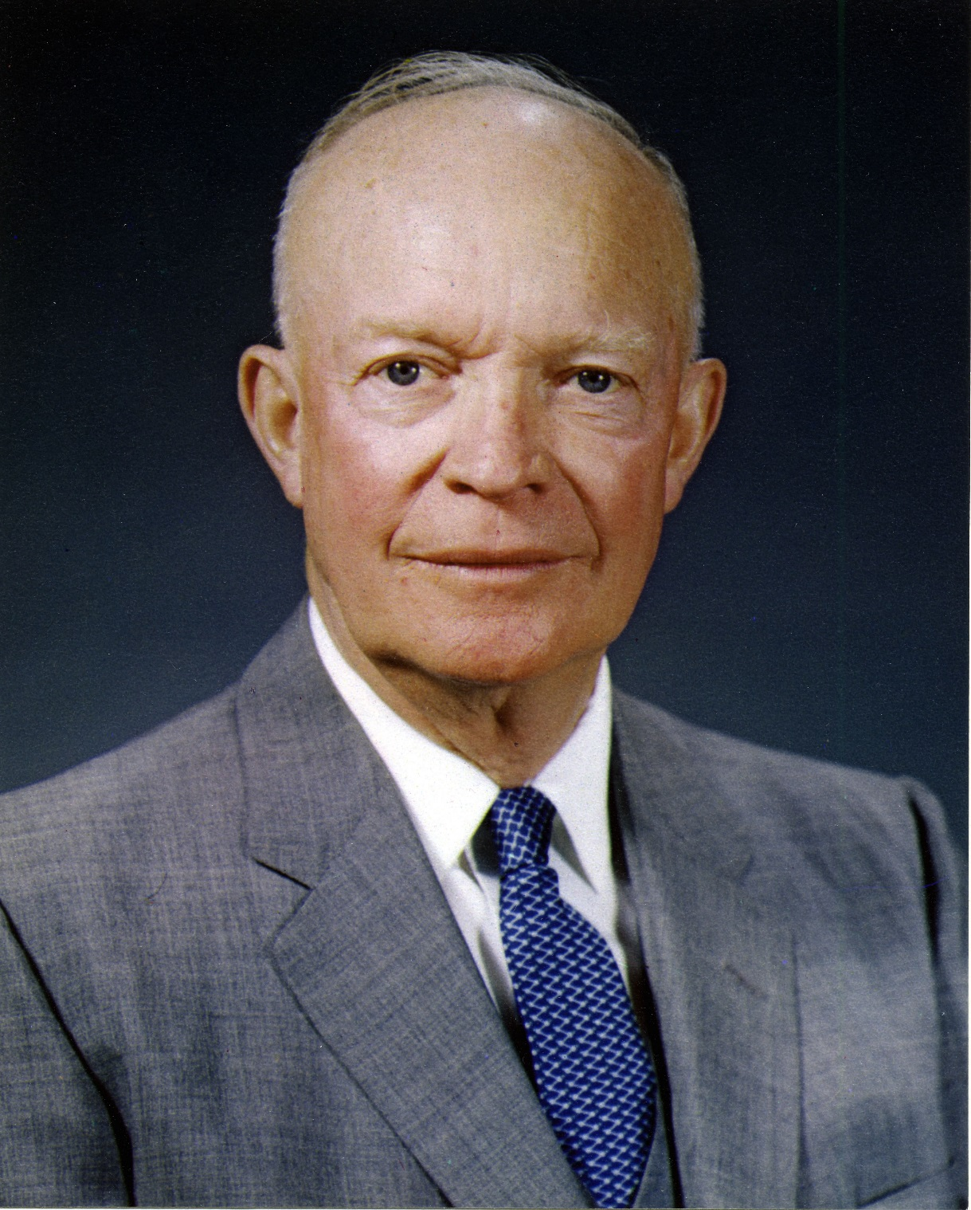
Дуайт Девід «Айк» Ейзенхауер (також Двайт Айзенгавер; англ. Dwight David «Ike» Eisenhower) - американський військовий і державний діяч, 34-й Президент США, один з головних американських воєначальників Другої світової війни, генерал армії США (1944), кавалер багатьох нагород, зокрема радянського ордена «Перемога» (1945).

Slide 3
Ранні роки

Slide 4
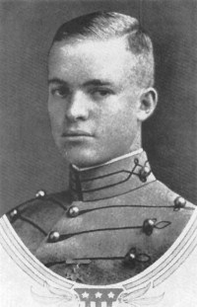
Народився в сім'ї Девіда Ейзенхауера і Айди Елізабет Ейзенхауер. 1891 р. разом із батьками переїхав у місто Абилін, штат Канзас. Закінчив середню школу в 1909 р. і після цього вчився у військовій академії Вест-Пойнт з 1911 по 1915 рік. Близький друг Джорджа Сміта Паттона.

Slide 5
Рання військова кар’єра

Slide 6
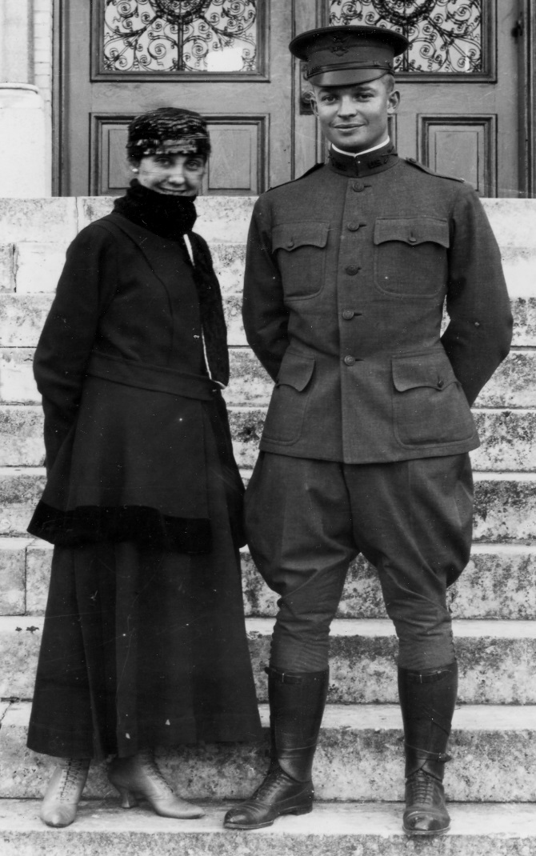
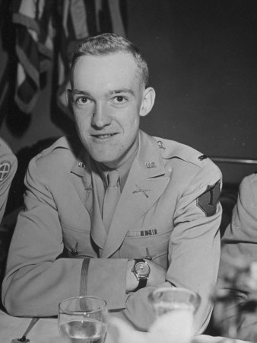
Служив у піхоті до 1918 в різних військових таборах в Техасі й Джорджії. Протягом Першої світової війни став 3-м у керівництві нового танкового корпусу і отримав тимчасове звання підполковника в Національній Армії. Відбув війну, навчаючи танкові екіпажі в Пенсильванії. Після війни йому повернули попереднє звання капітана (він отримав звання майора декількома днями пізніше) перед переведенням в Форт-Мід, Меріленд, де він залишався до 1922. Його інтерес у питаннях ведення війни танками підсилили багато бесід з Джорджем Паттоном і іншими воєначальниками танкових військ.

Slide 7
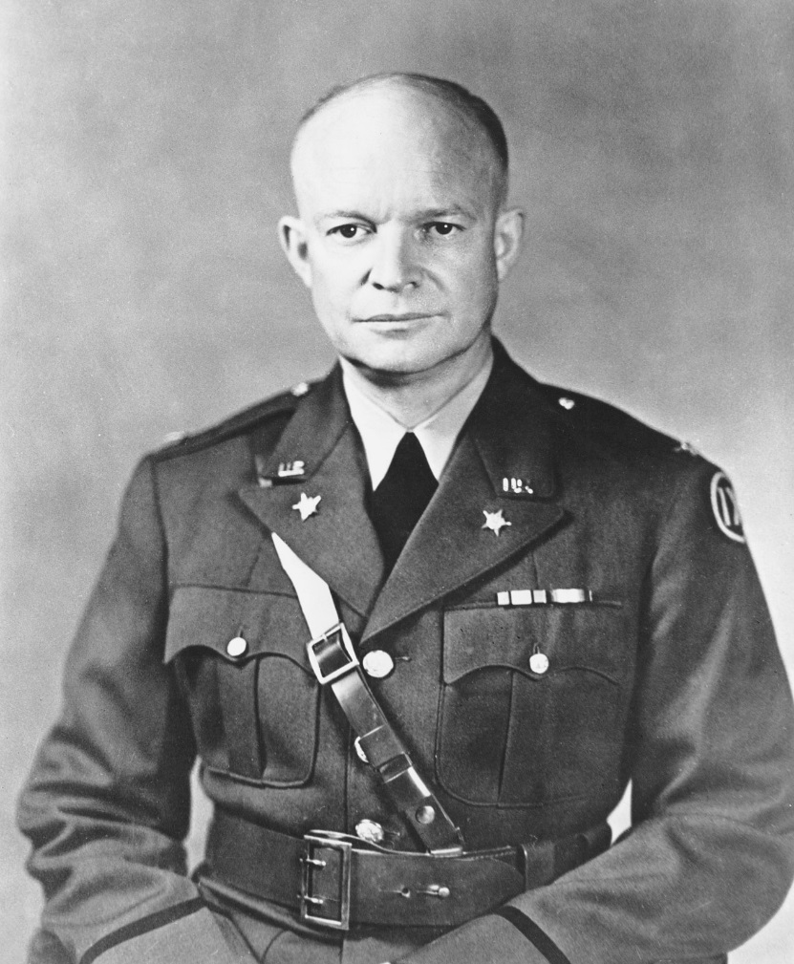
1922–1924 — служив у Зоні Панамського каналу під проводом генерала Фокса Коннера. Під опікунством Коннера навчався військовій історії та теорії і пізніше цитував величезний вплив генерала на його військові погляди. У 1925–1926 відвідував командно-штабний коледж (Command and General Staff College) у Форт-Левенворті, Канзас, а потім служив командиром батальйону у Форт Беннінг, Джорджія до 1927 р.

Slide 8
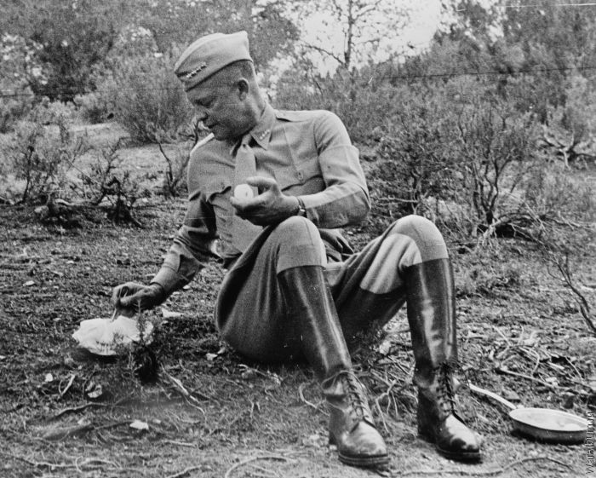
Далі служив у Американській комісії бойових пам'ятників, навчався у воєнному коледжі армії, (англ. Army War College) Карлайль-Барракс (1928), був виконавчим офіцером генерала Джорджа В. Мослі, помічника військового міністра (1929–1933). З 1933 по 1935 рік працював помічником начальника штабу армії генерала Макартура. Після цього він до 1939 року служив на Філіппінах, де був помічником військового радника місцевого уряду.

Slide 9
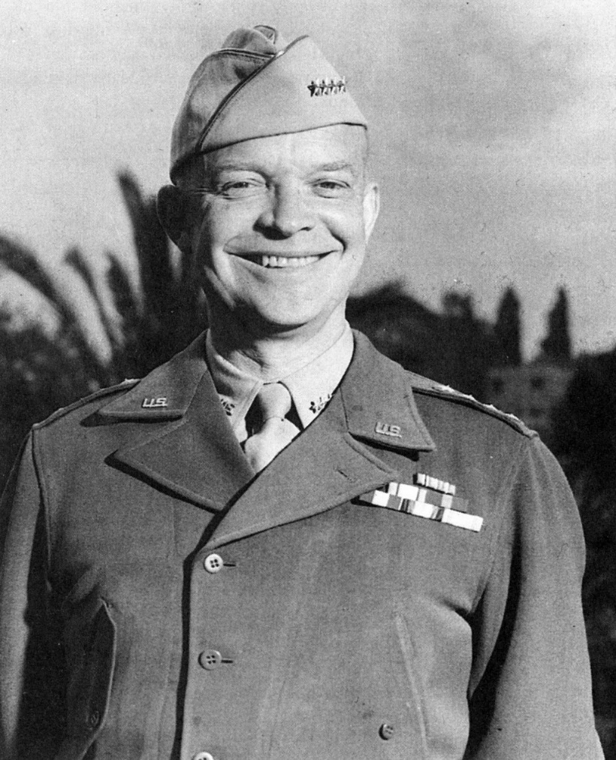
1936 — отримав звання підполковника. Повернувшись у США, у 1939–1941 рр. перебував на різних штабних посадах у Вашингтоні, Каліфорнії та Техасі. З березня по грудень 1941 — начальник штабу 3-ої армії у Форті Сема Х'юстона в Техасі. Після цього отримав звання полковника, а потім — бригадного генерала (вересень 1941).

Slide 10
Друга світова війна

Slide 11
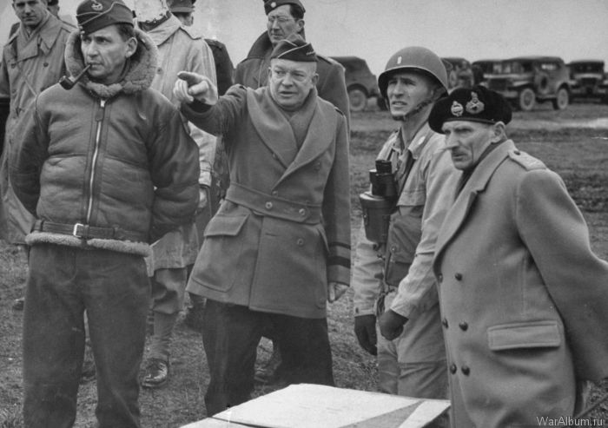

Slide 12
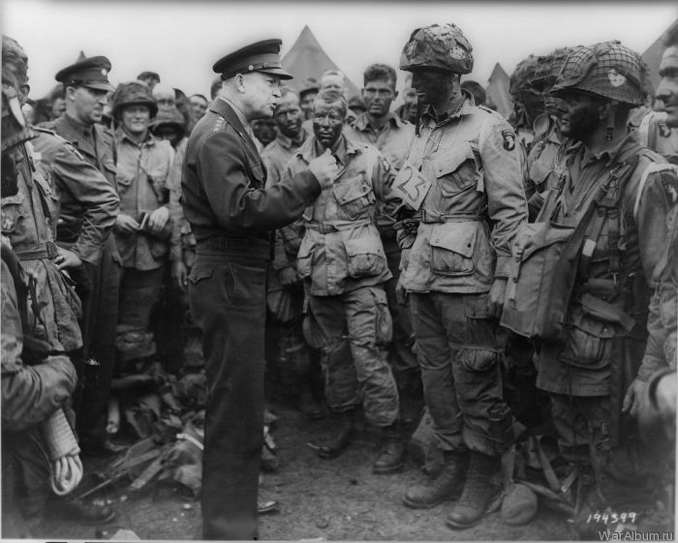
У грудні 1941 року США вступили в Другу Світову війну. Спочатку Ейзенхауер займав керівні посади у відділі військового і оперативного планування в штабі армії, на чолі з генералом Джорджем Маршаллом. З листопада 1942 по жовтень 1943 року командував силами союзників при наступі у Східній Африці, Сицилії й Італії. Після Тегеранської конференції західні союзники відкрили «другий фронт» у Франції, й Ейзенхауер стає Верховним головнокомандувачем експедиційними силами. Він командував англо-американськими силами вторгнення в Нормандії 6 червня 1944 року, коли була розпочата Операція «Оверлорд». В грудні присвоєно звання генерала армії. Кавалер радянського ордену «Перемога» (1945).

Slide 13
Після Другої світової війни

Slide 14
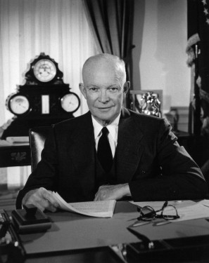
Обраний від Республіканської партії 34-м президентом США 1952 року і переобраний через 4 роки. Перебував на посту президента у 1953–1961 рр. Дуайт Ейзенхауер проявив себе одночасно, і прекрасним стратегом, і відмінним державним діячем в координації Союзників під час, і після Другої світової війни. У 1957 році наказав федеральному війську навести порядок і забезпечити расову інтеграцію у місті Літл-Рок.

Slide 15
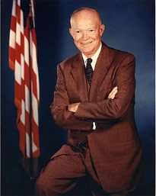
Автор специфічного і довготривалого зовнішньополітичного курсу уряду США на Ближньому і Середньому Сході, відомого як «доктрина Ейзенхауера».
27 червня 1964 — урочисто відкрив пам'ятник Тарасові Шевченку у Вашингтоні. У травні 1968 переніс 4-й інфаркт за останні 13 років. Лежав у військовому госпіталі Волтер-Рід у Вашингтоні, його дружина Меймі чергувала біля його ліжка. Помер 28 березня 1969 року — Меймі була поряд і тримала його за руку.

Slide 16
Політика

Slide 17
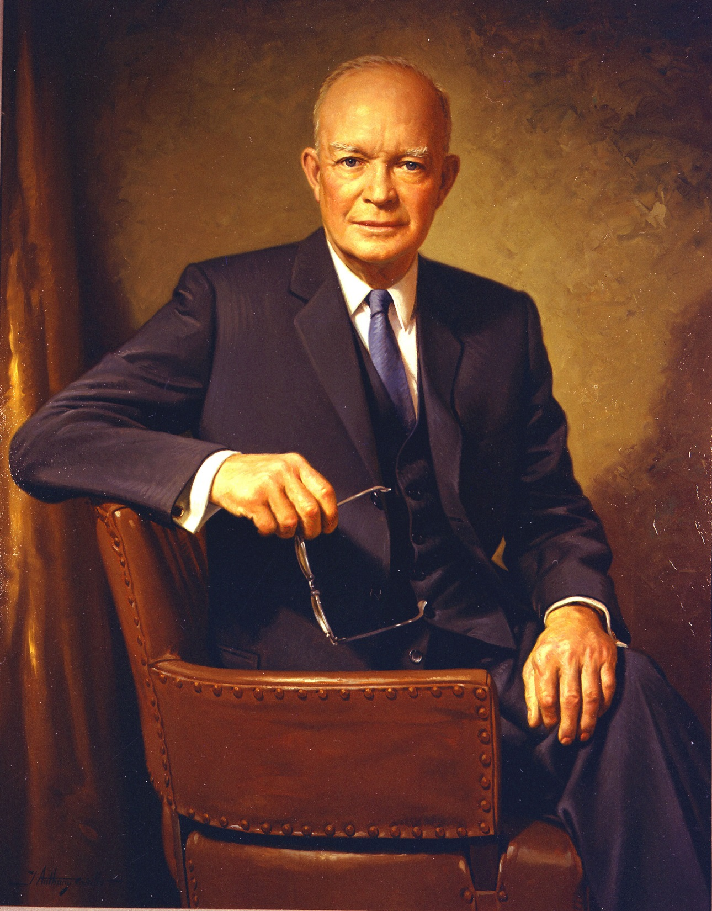
Користуючись славою видатного воєначальника і великою популярністю, Ейзенхауер легко виграв президентські вибори. Ще більшу популярність він завоював у американського народу, закінчивши війну в Кореї, яка сильно зіпсувала рейтинг довіри до попереднього президенту.
Також в заслуги Ейзенхауера можна віднести початок програми по створенню федеральної системи автомобільних доріг. Також на рахунку президента припинення справжньої істерії в масштабі країни - маккартизму, шляхом припинення роботи Комісії з розслідування антиамериканської діяльності.

Slide 18
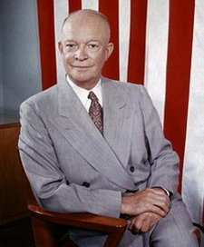
Ейзенхауер двічі зустрічався з урядом СРСР на вищому рівні. Однак все одно він залишався прихильником «холодної війни» і розгортав програми по створенню масового ядерної зброї. Ейзенхауер створив доктрину «масового відплати», для нанесення масованого ядерного удару по СРСР і КНР. Зовнішня політика США періоду правління Ейзенхауера характеризується активним втручанням в різні локальні конфлікти і навіть їх створення за допомогою спецслужб. Мова в першу чергу йде про інтервенцію в Гватемалу з метою повалення неугодного президента країни, введення військ до Лівану з метою не допустити повалення проамериканського уряду. Саме при уряді Ейзенхауера був збитий літак-розвідник під Свердловськом.

Slide 19
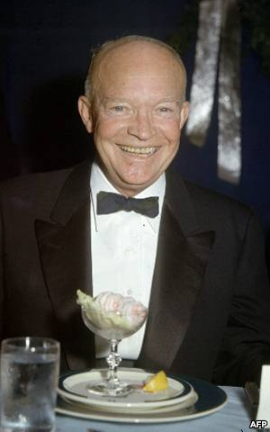
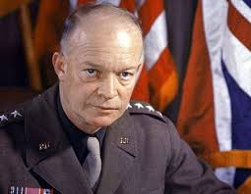

Slide 20
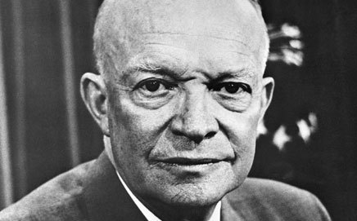
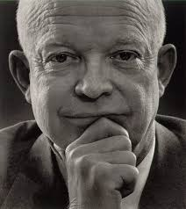

Slide 21
